Slide 1
2025.09.19
SQLi / XSS
가디언 웹 보안 세미나 2
임준서

Slide 2
I
SQLi
Relational SQL

Slide 3
SQL이란
Structured Query Language
DB에서 사용하는 언어
SELECT * FROM user;
user라는 테이블에서 모든 필드의 항목을 가져온다
어느 정도 SQL 문법은 안다고 가정

Slide 4
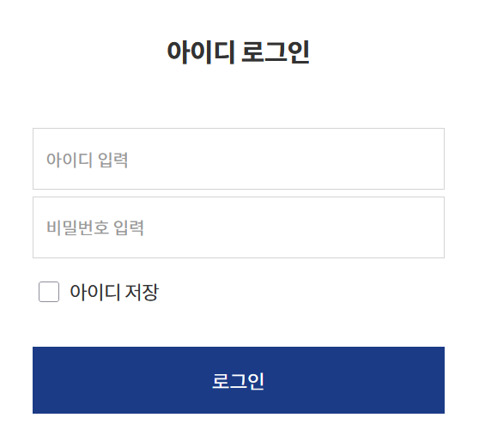
SQL injection
취약한 쿼리 분석
MySNU 로그인 페이지

Slide 5
SQL injection
취약한 쿼리 분석
MySNU 로그인 페이지
SELECT (name) from user
WHERE id = ' ' AND pw = ' '

Slide 6
SQL injection
취약한 쿼리 분석
MySNU 로그인 페이지
SELECT (name) from user
WHERE id = 'admin'; --' AND pw= ' '

Slide 7
실습 [simple_sqli]
dreamhack.io/wargame/challenges/24
query_db(
f'select * from users where
userid="{userid}" and
userpassword="{userpassword}"'
)

Slide 8
올바른 SQL 사용법
라이브러리를 적극적으로 사용하자
db.query(
'SELECT (name) from user
WHERE id = ? AND pw = ?',
username,
pw
)
직접 sanitize하려다가 자신의 DB를 공공재로 오픈할 수도 있다.

Slide 9
More on SQLi
Linking Other tables
UNION
여러 테이블의 result를 합치기 위해 사용
다른 테이블의 값을 불러올 수 있다.
단, column은 동일해야 함

Slide 10
More on SQLi
Linking Other tables
SELECT column_name(s) FROM table1
UNION
SELECT column_name(s) FROM table2;

Slide 11
Homework [baby-union]
dreamhack.io/wargame/challenges/984
Hint : MySQL INFORMATION_SCHEMA
더 많은 추가 문제
los.rubiya.kr/ (Lord Of Sqlinjection)

Slide 12
More on SQLi
Blind SQLi
' AND SUBSTR(database(),1,1)='a' --
substr(string, position, length)
IF(CONDITION, SLEEP(5), 0)
Timing Attack도 가능
Notes:
Timing Attack의 경우 자동화 해서 value를 인코딩 하는 방식으로도 가능하고(사실 어려움) 또는 condition 만족시(SUBSTR 등) 페이지 로딩 지연에 활용
substr(string, position, length)

Slide 13
More on SQLi
Blind SQLi
' ORDER BY 1 --
' ORDER BY 2 --
' ORDER BY 3 --
500이나 이상한 응답이 나오는지 확인
각 재는 용도로 사용한다

Slide 14
More on SQLi
Comments
SQL 주석: --, /* */
MySQL 주석: -- , #, /* */
-- 뒤 공백 필수
SQL이여도 pSQL, mySQL, SQLi 등 간의 차이가 있다
Notes:
CCE 2025 출제
- 종종 DB 의 차이로 발생하는 취약점도 존재

Slide 15
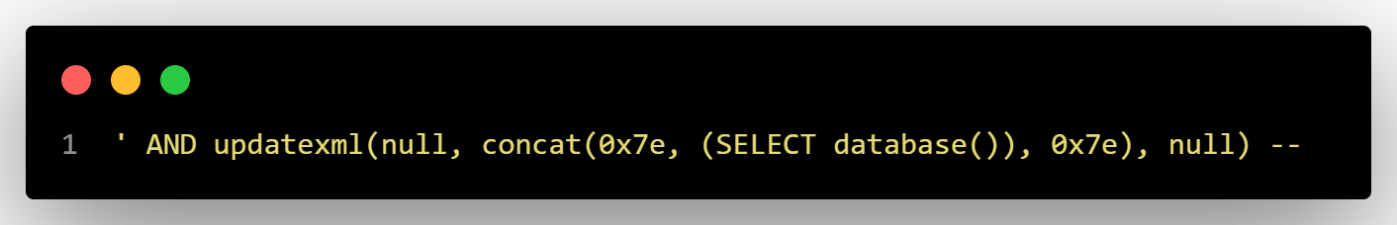
More on SQLi
Errors
XPATH syntax error: '~mydb~'
Notes:
CCE 2025 출제
- 종종 DB 의 차이로 발생하는 취약점도 존재

Slide 16
More on SQLi
Multiple Req
Statement ; Statement ; …

Slide 17
More on SQLi
WAF 우회 기술들
/**/, \t, \n, \r, \v, \f, +, ...
이런 것들로 공백을 대체할 수 있다.
SELECT ... FROM (SELECT ...)
Subquery e.g. SELECT 1, 2, (SELECT 3)
CHAR(97)
문법에 따라 상이
결국 "주어진 SQL 문법 안에서 필터를 어떻게 우회할까?" 라는 문제

Slide 18
Non-relation SQL
Side note
$ne, $gt, $regex 명령어
JSON 기반 쿼리 오브젝트 조작
$, {}, [] 같은 특수 토큰
Non-Relational SQL의 문법을 활용한다.
주로 Object를 검증없이 사용하는 경우 발생

Slide 19
Bonus Homework [Bookwish]
dreamhack.io/wargame/challenges/2267
SQLi 추가 문제입니다.

Slide 20
II
XSS-1
Cross-Site-Scripting

Slide 21
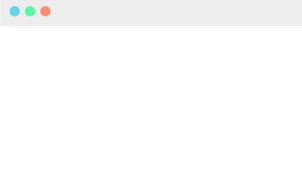
A군의 블로그
누구나 글을 쓸 수 있는 자유 서버

Slide 22
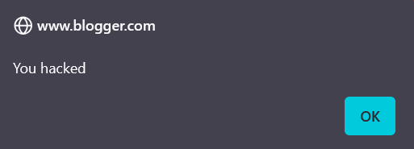
A군의 블로그
누구나 글을 쓸 수 있는 자유 서버
???

Slide 23
Cross-Site-Scripting
XSS
웹사이트에 악성 코드를 업로드
다른 유저가 해당 코드에 노출
→ 정보 탈취
→ 다른 유저가 admin이라면?

Slide 24
Cross-Site-Scripting
종류
Stored XSS
서버에 저장
Reflected XSS
URL에 저장
Notes:
Stored XSS
서비스 이용 사용자에게 광범위한 영향
Reflected XSS
피싱에서 악성 링크의 형태로 존재
e.g. open redirect

Slide 25
Cross-Site-Scripting
종류
DOM-Based XSS
https://google.com#code
Universal XSS
= 브라우저 확장 프로그램
Notes:
fragment는 브라우저에만 영향, 서버에 전송x

Slide 26
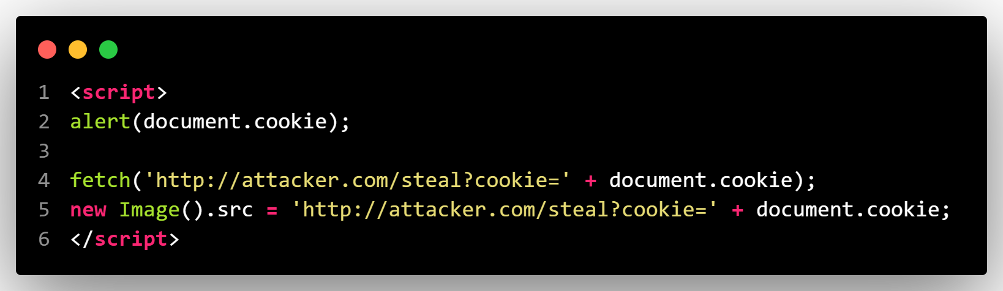
Cross-Site-Scripting
예시

Slide 27
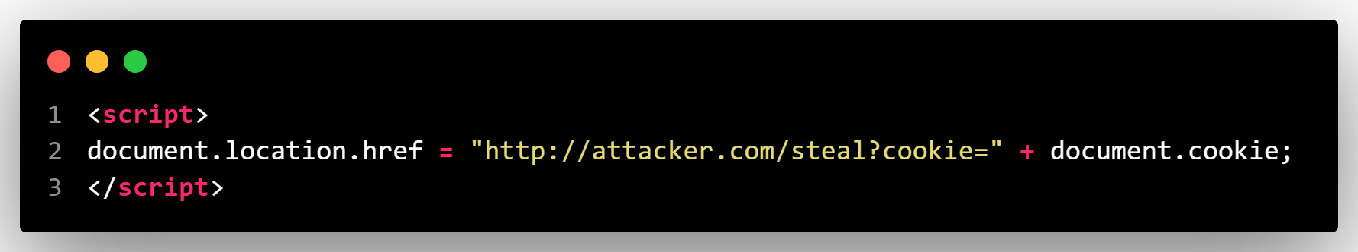
Cross-Site-Scripting
예시

Slide 28
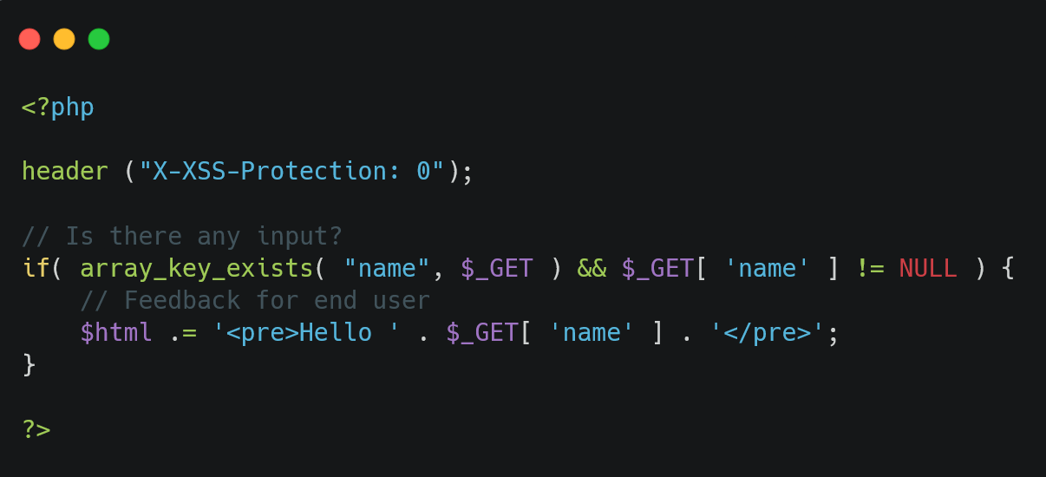
Vunerable Code
XSS
Source: DVWA

Slide 29
Cross-Site-Scripting
실습?
Wargame
Notes:
XSS의 경우 워게임에서 어떻게 구현해놓았는지 설명할 예정 selenium처럼 서버 내에 사용자를 흉내내는 로직 존재.

Slide 30
실습 [XSS-1]
dreamhack.io/wargame/challenges/28

Slide 31
실습 [XSS-2]
dreamhack.io/wargame/challenges/268

Slide 32
Cross-Site-Scripting
Whitelist vs Blacklist
Whitelist: Allow only ~~~
Blacklist: Ban only ~~~
XSS 우회 기법은 굉장히 다양하다!
jsfuck이라는 것도 있다.

Slide 33
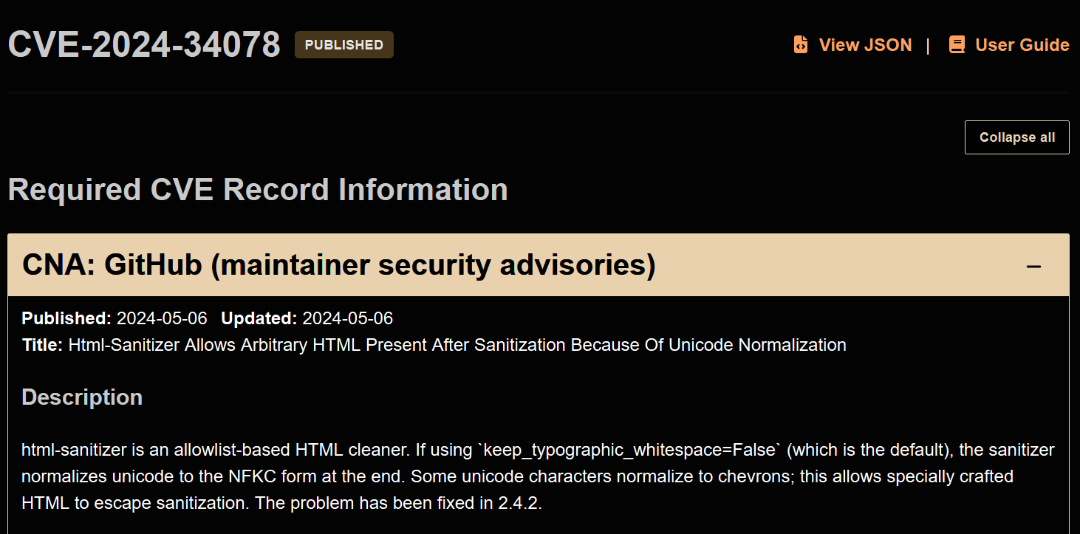
Cross-Site-Scripting
라이브러리를 쓰자
Notes:
물론 라이브러리도 털림

Slide 34
XSS protection
CSP, Security header
인라인 스크립트 방지
Content Security Policy
SameSite Cookie
XSS로 인한 CSRF 방지
자세한 내용은 다음 세미나에서 다룸

Slide 35
Conclusion (XSS)
Always sanitize, escape, validate.
유저의 입력은 불신할 것
상상할 수 없는 것이 입력될 수 있다.
Sanitize, escape, validate

Slide 36
Homework [Are you admin?]
dreamhack.io/wargame/challenges/1922
Hint: Jinja2 `| safe` option

Slide 37
2025.09.19
Q&A
질문이 있다면 하십시오
임준서

Slide 38
2.5cm-3.5cm 떨어진 제목 36px
제목 하단의 부제목 18px
3.5cm 떨어진 내용 1 32px
____
3.5cm 떨어진 내용 1 32px
____
3.5cm 떨어진 내용 1 32px
____
주석
주석

